Slide 1
Financiële planning
Begrote beginbalans
Resultatenbegroting en liquiditeitsbegroting
Begrote eindbalans
Niet-financiële informatie
Notes:
https://www.youtube.com/watch?v=JopB9M_AUKI
https://www.youtube.com/watch?v=M_S-ojGgklA

Slide 2
Winst uit onderneming € 23.495
Af: zelfstandigenaftrek - € 7.280
Af: startersaftrek - € 2.123
Belastbare winst voor MKB-winstvrijstelling € 14.092
Af: MKB-winstvrijstelling - € 1.973
Belastbare inkomsten uit werk en woning € 12.119
Vervolgens berekenen we aan de hand van dit inkomen
de te betalen belasting over box1:
Belastingschijf 1 (36,5% over 12.119) € 4.423
Algemene heffingskorting € 2.203
Arbeidskorting € 2.220
Notes:
https://www.starten.nl/blogs/geen-inkomstenbelasting-tot-een-winst-van-23495-bij-een-eenmanszaak/

Slide 3
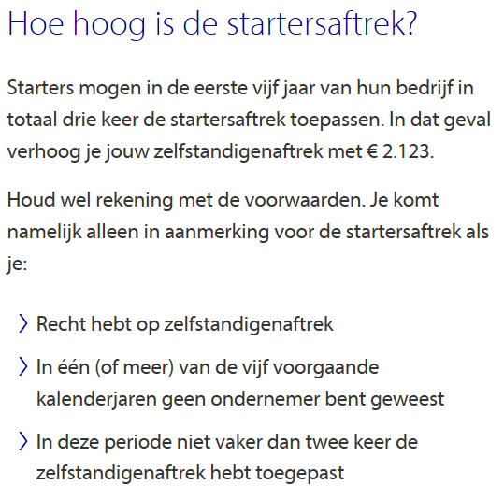

Slide 4
DE BALANS Een overzicht van bezittingen, schulden en eigen vermogen
Activa
Balans (1 januari 2020)
Passiva
Wat doe ik met mijn geld?
Hoe kom ik aan mijn geld?
Vaste activa
200
Eigen vermogen
160
Bezit met levensduur > 1 jaar, b.v.
Gebouw
Inventaris
100
Lang vreemd vermogen
Schulden met looptijd > 1 jaar, b.v.
Hypotheek
Onderhandse lening
Vlottende activa
70
Bezit met levensduur < 1 jaar, b.v.
Voorraad
Debiteuren
Te vorderen btw
Overlopende posten
Nog te ontvangen bedragen
Vooruitbetaalde bedragen
Kort vreemd vermogen
40
Schulden met looptijd < 1 jaar, b.v.
Rekening courant krediet
Crediteuren
Te betalen btw
Overlopende posten
Nog te betalen bedragen
Vooruitontvangen bedragen
Liquide middelen
30
Kas
Bank
TOTAAL
300
TOTAAL
300

Slide 5
DRIE SOORTEN BEZITTINGEN Of: activa
Activa: “wat doe ik met mijn geld?”
Categorie
Omschrijving
Voorbeelden
1. Vaste activa
Alle bezittingen die langer dan 1 jaar meegaan
Het is relatief moeilijk om deze (op korte termijn) in geld om te zetten
Gebouw
Inventaris
Auto
2. Vlottende activa
Alle bezittingen die korter dan 1 jaar meegaan
Op korte termijn worden deze in geld omgezet
Voorraad
Debiteuren
Overlopende posten
3. Liquide middelen
Geld
Kas
Bank

Slide 6
VLOTTENDE ACTIVA Extra aandacht voor deze moeilijke(re) categorie
Omschrijving
1. Voorraad
Voorraden worden op korte termijn verkocht
In de tussentijd zit jouw geld “vast” in de voorraad
2. Debiteuren
Je hebt het product geleverd maar jouw klant moet nog betalen
Ook wel: verstrekt leverancierskrediet
3. Nog te ontvangen
bedragen
Voorbeeld: je verhuurt een deel van jouw bedrijfspand en de huurder betaalt achteraf
Je hebt nog geld tegoed van anderen dan klanten
4. Vooruitbetaalde
bedragen
Voorbeeld: je huurt een gebouw en hebt voor een kwartaal vooruitbetaald
Je hebt nog recht op een kwartaal huur
Ook wel: verstrekt afnemerskrediet
5. Te vorderen btw
Je krijgt nog btw terug van de fiscus
Na afloop van een kwartaal krijg je het geld terug

Slide 7
OPDRACHT Zet de balansposten op de juiste plek
Opdracht
Teken een balans
Noteer de drie hoofdcategorieën aan de debetzijde van de balans
Noteer de drie hoofdcategorieën aan de creditzijde van de balans
Er verschijnen straks 17 balansposten op het bord. Zet deze op de juiste plek
Stel jezelf steeds de vraag: “Is er sprake van een bezitting of een schuld (of eigen vermogen)?”
Debet
Credit
31 dec
VA
EV
VLA
LVV
LA
KVV

Slide 8
OPDRACHT Zet de balansposten op de juiste plek
12. Bank
Vooruitbetaalde bedragen
Nog te betalen bedragen
Kas
Onderhandse lening
Rekening courant krediet
Voorraad
Crediteuren
Hypotheek
Ontvangen afnemerskrediet
Debiteuren
Vooruitontvangen bedragen
Gebouw
Te vorderen btw
Nog te ontvangen bedragen
Inventaris
Te betalen BTW
Debet
Credit
31 dec
VA
EV
VLA
LVV
LA
KVV

Slide 9
 |  | Alleen kosten | Alleen uitgaven | Kosten én uitgaven | Wel op res.rek. | Wel op liq.begr.
1 | Betaling maandelijks servicekosten
2 | Aanschaf / betaling kantoorinventaris.
3 | Afschrijvingskosten inventaris
4 | Betaling jaarpremie verzekering
5 | Inkopen van voorraad
6 | Betaling crediteuren
7 | Inkoopwaarde van de verkopen
8 | Af te dragen BTW
9 | Winstbelasting (VPB)
10 | Privé opnamen

Slide 10
VAN BEGINBALANS NAAR EINDBALANS Via ontvangsten/uitgaven en opbrengsten/kosten
Beginbalans
1 jan 2020
Debet
Credit
VA
EV
Liquiditeitsbegroting
VLA
LVV
Resultatenbegroting
LA
KVV
2020
2020
Ontvangsten
Opbrengst
–
Uitgaven
–
Kosten
Saldo liquide middelen
Winst of verlies
Eindbalans
31 dec 2020
Debet
Credit
VA
EV
EV
VLA
LVV
LA
KVV
LA

Slide 11
DE RESULTATENBEGROTING Overzicht van alle verwachte opbrengsten en kosten in een periode
Resultatenbegroting
Alle bedragen exclusief btw
Opmerkingen
De resultatenbegroting is een overzicht van alle verwachte opbrengsten en kosten in een bepaalde periode (ook wel: exploitatiebegroting)
Opbrengsten en kosten worden altijd toegerekend aan een periode (geld is niet per se ontvangen of uitgegeven)
Het financieringsresultaat wordt vaak apart berekend
Als een onderneming regelmatig het resultaat (winst / verlies) berekent, spreken we van permanentie
Omzet
Inkoopwaarde van de omzet
–
Brutowinst
Afschrijvingskosten
Alle overige kosten
–
Bedrijfsresultaat
Financieringsresultaat
–
(interestopbrengsten – interestkosten)
Resultaat voor winstbelasting
Winstbelasting
–
Verandering eigen vermogen
Resultaat na winstbelasting
Gebruiken bij opstellen eindbalans

Slide 12
DE LIQUIDITEITSBEGROTING Overzicht van alle verwachte ontvangsten en uitgaven in een periode
Liquiditeitsbegroting
Alle bedragen inclusief btw
Opmerkingen
Contante verkopen
De liquiditeitsbegroting is een overzicht van alle verwachte ontvangsten en uitgaven in een bepaalde periode
Bij alle financiële feiten stel je de vraag
Wordt er echt geld ontvangen of uitgegeven?
Is er sprake van een verandering van kas of bank?
Ontvangsten van debiteuren
+
Totale ontvangsten
Contante inkopen
Uitgaven aan crediteuren
Rente
Aflossing
Alle overige uitgaven
–
Verandering liquide middelen
Saldo (ontvangsten – uitgaven)
Gebruiken bij opstellen eindbalans

Slide 13
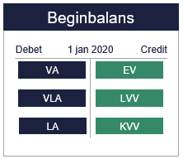
Kees Linnebank
Voorraadinvestering € 15.000 (excl. 21% BTW)
Leverancierskrediet 2 maanden
Investering inventaris € 20.000 (excl. 21% BTW) contant betaald
Jaaromzet € 360.000 (excl. 21% BTW)
Verkopen op rekening 25%
Debiteurenkrediet 1 maand
Brutowinst 50% van de omzet
Inkopen per maand € 360.000 x 50% / 12
Kas € 2.000
8% Lening € 5.000 (rente jaarlijks achteraf)
Aflossing Lineair in 5 jaar
Privéopname € 2.000 per maand (m.u.v. juli € 4.000)
Opgave 30.5
Balans
Inventaris
Voorraad
Te vorderen BTW
Kas

Slide 14
Kees Linnebank
Voorraadinvestering € 15.000 (excl. 21% BTW)
Leverancierskrediet 2 maanden
Investering inventaris € 20.000 (excl. 21% BTW) contant betaald
Jaaromzet € 360.000 (excl. 21% BTW)
Verkopen op rekening 25%
Debiteurenkrediet 1 maand
Brutowinst 50% van de omzet
Inkopen per maand € 360.000 x 50% / 12
Kas € 2.000
8% Lening € 5.000 (rente jaarlijks achteraf)
Aflossing Lineair in 5 jaar
Privéopname € 2.000 per maand (m.u.v. juli € 4.000)
Balans
Inventaris
Voorraad € 15.000
Te vorderen BTW € 3.150
Kas

Slide 15
Kees Linnebank
Voorraadinvestering € 15.000 (excl. 21% BTW)
Leverancierskrediet 2 maanden
Investering inventaris € 20.000 (excl. 21% BTW) contant betaald
Jaaromzet € 360.000 (excl. 21% BTW)
Verkopen op rekening 25%
Debiteurenkrediet 1 maand
Brutowinst 50% van de omzet
Inkopen per maand € 360.000 x 50% / 12
Kas € 2.000
8% Lening € 5.000 (rente jaarlijks achteraf)
Aflossing Lineair in 5 jaar
Privéopname € 2.000 per maand (m.u.v. juli € 4.000)
Balans
Inventaris € 20.000
Voorraad € 15.000
Te vorderen BTW € 3.150 + € 4.200
Kas

Slide 16
Kees Linnebank
Voorraadinvestering € 15.000 (excl. 21% BTW)
Leverancierskrediet 2 maanden
Investering inventaris € 20.000 (excl. 21% BTW) contant betaald
Jaaromzet € 360.000 (excl. 21% BTW)
Verkopen op rekening 25%
Debiteurenkrediet 1 maand
Brutowinst 50% van de omzet
Inkopen per maand € 360.000 x 50% / 12
Kas € 2.000
8% Lening € 5.000 (rente jaarlijks achteraf)
Aflossing Lineair in 5 jaar
Privéopname € 2.000 per maand (m.u.v. juli € 4.000)
Balans
Inventaris € 20.000
Voorraad € 15.000
Te vorderen BTW € 7.350
Kas € 2.000

Slide 17
Kees Linnebank
Voorraadinvestering € 15.000 (excl. 21% BTW)
Leverancierskrediet 2 maanden
Investering inventaris € 20.000 (excl. 21% BTW) contant betaald
Jaaromzet € 360.000 (excl. 21% BTW)
Verkopen op rekening 25%
Debiteurenkrediet 1 maand
Brutowinst 50% van de omzet
Inkopen per maand € 360.000 x 50% / 12
Kas € 2.000
8% Lening € 5.000 (rente jaarlijks achteraf)
Aflossing Lineair in 5 jaar
Privéopname € 2.000 per maand (m.u.v. juli € 4.000)
Balans
Inventaris € 20.000
Voorraad € 15.000
Te vorderen BTW € 7.350
Kas € 2.000 +
€ 44.350

Slide 18
Kees Linnebank
Voorraadinvestering € 15.000 (excl. 21% BTW)
Leverancierskrediet 2 maanden
Investering inventaris € 20.000 (excl. 21% BTW) contant betaald
Jaaromzet € 360.000 (excl. 21% BTW)
Verkopen op rekening 25%
Debiteurenkrediet 1 maand
Brutowinst 50% van de omzet
Inkopen per maand € 360.000 x 50% / 12
Kas € 2.000
8% Lening € 5.000 (rente jaarlijks achteraf)
Aflossing Lineair in 5 jaar
Privéopname € 2.000 per maand (m.u.v. juli € 4.000)
Balans
€ 21.200
Inventaris € 20.000
Voorraad € 15.000
Te vorderen BTW € 7.350
Kas € 2.000 +
€ 44.350
Eigen vermogen
8% Banklening
Leverancierskrediet
…………
€ 5.000
€ 18.150
€ 44.350

Slide 19
Kees Linnebank
Voorraadinvestering € 15.000 (excl. 21% BTW)
Leverancierskrediet 2 maanden
Investering inventaris € 20.000 (excl. 21% BTW)
Contant betaald
Jaaromzet € 360.000 (excl. 21% BTW)
Verkopen op rekening 25%
Debiteurenkrediet 1 maand
Brutowinst 50% van de omzet
Inkopen per maand € 360.000 x 50% / 12
Kas € 2.000
8% Lening € 5.000 (rente jaarlijks achteraf)
Aflossing Lineair in 5 jaar
Privéopname € 2.000 per maand (m.u.v. juli € 4.000)
LM per 1-1
Ontvangsten:
Contante verkopen
Verkopen op rekening
Bij:
Uitgaven:
Crediteuren
Inkopen op rekening
Aflossing
Rente
Huur
Energie
Privéopnamen
BTW
Overige
Af:

Slide 20
Kees Linnebank
Voorraadinvestering € 15.000 (excl. 21% BTW)
Leverancierskrediet 2 maanden
Investering inventaris € 20.000 (excl. 21% BTW)
Contant betaald
Jaaromzet € 360.000 (excl. 21% BTW)
Verkopen op rekening 25%
Debiteurenkrediet 1 maand
Brutowinst 50% van de omzet
Inkopen per maand € 360.000 x 50% / 12
Kas € 2.000
8% Lening € 5.000 (rente jaarlijks achteraf)
Aflossing Lineair in 5 jaar
Privéopname € 2.000 per maand (m.u.v. juli € 4.000)
LM per 1-1 € 2.000
Ontvangsten:
Contante verkopen
Verkopen op rekening
Bij:
Uitgaven:
Crediteuren
Inkopen op rekening
Aflossing
Rente
Huur
Energie
Privéopnamen
BTW
Overige
Af:

Slide 21
Kees Linnebank
Voorraadinvestering € 15.000 (excl. 21% BTW)
Leverancierskrediet 2 maanden
Investering inventaris € 20.000 (excl. 21% BTW)
Contant betaald
Jaaromzet € 360.000 (excl. 21% BTW)
Verkopen op rekening 25%
Debiteurenkrediet 1 maand
Brutowinst 50% van de omzet
Inkopen per maand € 360.000 x 50% / 12
Kas € 2.000
8% Lening € 5.000 (rente jaarlijks achteraf)
Aflossing Lineair in 5 jaar
Privéopname € 2.000 per maand (m.u.v. juli € 4.000)
LM per 1-1 € 2.000
Ontvangsten:
Contante verkopen € 326.700
Verkopen op rekening
Bij:
Uitgaven:
Crediteuren
Inkopen op rekening
Aflossing
Rente
Huur
Energie
Privéopnamen
BTW
Overige
Af:
Berekening:
360.000 x 1,21 x 0,75

Slide 22
Kees Linnebank
Voorraadinvestering € 15.000 (excl. 21% BTW)
Leverancierskrediet 2 maanden
Investering inventaris € 20.000 (excl. 21% BTW)
Contant betaald
Jaaromzet € 360.000 (excl. 21% BTW)
Verkopen op rekening 25%
Debiteurenkrediet 1 maand
Brutowinst 50% van de omzet
Inkopen per maand € 360.000 x 50% / 12
Kas € 2.000
8% Lening € 5.000 (rente jaarlijks achteraf)
Aflossing Lineair in 5 jaar
Privéopname € 2.000 per maand (m.u.v. juli € 4.000)
LM per 1-1 € 2.000
Ontvangsten:
Contante verkopen € 326.700
Verkopen op rekening € 99.825
Bij: € 426.525
Uitgaven:
Crediteuren
Inkopen op rekening
Aflossing
Rente
Huur
Energie
Privéopnamen
BTW
Overige
Af:
Berekening:
360.000 x 1,21 x 0,25 x 11/12

Slide 23
Kees Linnebank
Voorraadinvestering € 15.000 (excl. 21% BTW)
Leverancierskrediet 2 maanden
Investering inventaris € 20.000 (excl. 21% BTW)
Contant betaald
Jaaromzet € 360.000 (excl. 21% BTW)
Verkopen op rekening 25%
Debiteurenkrediet 1 maand
Brutowinst 50% van de omzet
Inkopen per maand € 360.000 x 50% x 1,21 / 12
Kas € 2.000
8% Lening € 5.000 (rente jaarlijks achteraf)
Aflossing Lineair in 5 jaar
Privéopname € 2.000 per maand (m.u.v. juli € 4.000)
LM per 1-1 € 2.000
Ontvangsten:
Contante verkopen € 326.700
Verkopen op rekening € 99.825
Bij: € 426.525
Uitgaven:
Crediteuren € 199.650
Aflossing
Rente
Huur
Energie
Privéopnamen
BTW
Overige
Af:
Berekening:
15.000 x 1,21 + 360.000 x 50% x 10/12
Hier gesplitst in deze opgave: 15.000 x 1,21 = 18.150
360.000 x 50% x 10/12 = 181.500

Slide 24
Kees Linnebank
Voorraadinvestering € 15.000 (excl. 21% BTW)
Leverancierskrediet 2 maanden
Investering inventaris € 20.000 (excl. 21% BTW)
Contant betaald
Jaaromzet € 360.000 (excl. 21% BTW)
Verkopen op rekening 25%
Debiteurenkrediet 1 maand
Brutowinst 50% van de omzet
Inkopen per maand € 360.000 x 50% x 1,21 / 12
Kas € 2.000
8% Lening € 5.000 (rente jaarlijks achteraf)
Aflossing Lineair in 5 jaar
Privéopname € 2.000 per maand (m.u.v. juli € 4.000)
LM per 1-1 € 2.000
Ontvangsten:
Contante verkopen € 326.700
Verkopen op rekening € 99.825
Bij: € 426.525
Uitgaven:
Crediteuren € 199.650
Aflossing € 1.000
Rente € 400
Huur € 29.040
Energie € 2.904
Privéopnamen € 26.000
BTW
Overige € 84.000
Af:
Berekening:
Aflossing: 5.000 / 5
Rente: 5.000 x 0,08
Huur: 2.000 x 12 x 1,21
Energie 484 x 6
Privéopname 13 x 2.000

Slide 25
Kees Linnebank
Voorraadinvestering € 15.000 (excl. 21% BTW)
Leverancierskrediet 2 maanden
Investering inventaris € 20.000 (excl. 21% BTW)
Contant betaald
Jaaromzet € 360.000 (excl. 21% BTW)
Verkopen op rekening 25%
Debiteurenkrediet 1 maand
Brutowinst 50% van de omzet
Inkopen per maand € 360.000 x 50% x 1,21 / 12
Kas € 2.000
8% Lening € 5.000 (rente jaarlijks achteraf)
Aflossing Lineair in 5 jaar
Privéopname € 2.000 per maand (m.u.v. juli € 4.000)
LM per 1-1 € 2.000
Ontvangsten:
Contante verkopen € 326.700
Verkopen op rekening € 99.825
Bij: € 426.525
Uitgaven:
Crediteuren € 199.650
Aflossing € 1.000
Rente € 400
Huur € 29.040
Energie € 2.904
Privéopnamen € 26.000
BTW € 6.300
Overige € 84.000
Af: € 349.294
LM per 31-12 € 79.231
Berekening:
Te vorderen: Af te dragen:
15.000 x 0,21 = 3.150 360.000 x ¾ x 0,21
20.000 x 0,21 = 4.200 = 56.700
360.000 x 0,5 x 9/12 x 1,21 = 28.350
(29.040 x ¾ + 5 x 484) x 21/121 + ¾ x 14.000 = 3.780 = 50.400

Slide 26
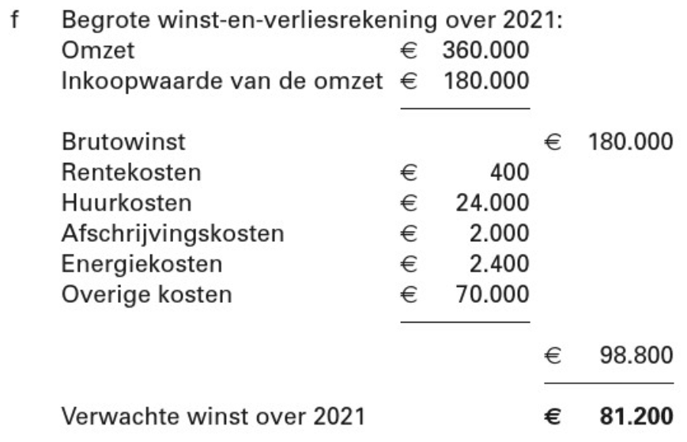

Slide 27
Kees Linnebank
Voorraadinvestering € 15.000 (excl. 21% BTW)
Leverancierskrediet 2 maanden
Investering inventaris € 20.000 (excl. 21% BTW)
Contant betaald
Jaaromzet € 360.000 (excl. 21% BTW)
Verkopen op rekening 25%
Debiteurenkrediet 1 maand
Brutowinst 50% van de omzet
Inkopen per maand € 360.000 x 50% x 1,21 / 12
Kas € 2.000
8% Lening € 5.000 (rente jaarlijks achteraf)
Aflossing Lineair in 5 jaar
Privéopname € 2.000 per maand (m.u.v. juli € 4.000)

Slide 28
Kees Linnebank
Voorraadinvestering € 15.000 (excl. 21% BTW)
Leverancierskrediet 2 maanden
Investering inventaris € 20.000 (excl. 21% BTW)
Contant betaald
Jaaromzet € 360.000 (excl. 21% BTW)
Verkopen op rekening 25%
Debiteurenkrediet 1 maand
Brutowinst 50% van de omzet
Inkopen per maand € 360.000 x 50% x 1,21 / 12
Kas € 2.000
8% Lening € 5.000 (rente jaarlijks achteraf)
Aflossing Lineair in 5 jaar
Privéopname € 2.000 per maand (m.u.v. juli € 4.000)
EV beginbalans
+ Nettowinst
Privé opname
EV eindbalans

Slide 29
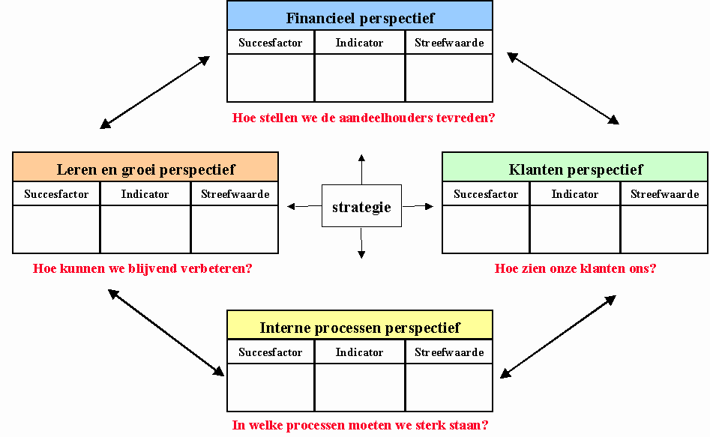

Slide 30
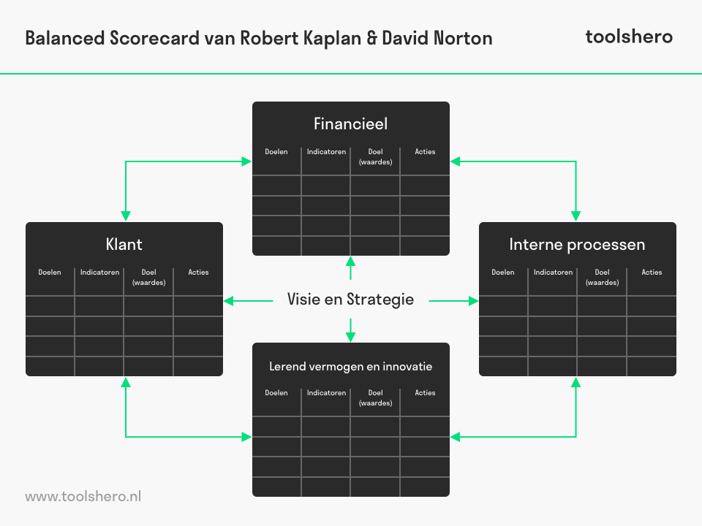

Slide 31
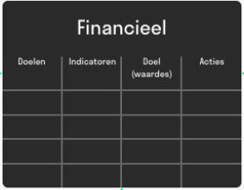
Doel
Kostenbeheersing
Indicator
Totale kosten
Doel (norm)
€ 350.000
Actie
Afschaffen personeelsuitje
Grote printopdracht via Xerox
Geen kleurencartridge
Hoe aantrekkelijk moeten we, als organisatie, zijn voor onze aandeelhouders en geldschieters?

Slide 32
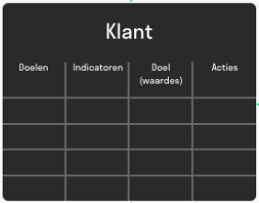
Doel
Klanten zijn tevreden over het bedrijf
Indicator
Aantal klachten
Doel (norm)
Maximaal 5 klachten per maand
Actie
Duidelijke gebruiksaanwijzingen
Hoe aantrekkelijk moeten we, als organisatie, zijn voor onze klanten?

Slide 33
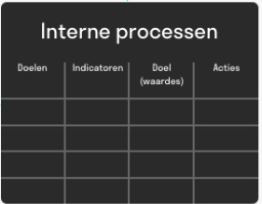
Doel
Een interessante werkgever zijn
Indicator
Ziekteverzuim
Personeelsverloop
Doel (waardes)
Ziekteverzuim van 8% naar 5%
Personeelsverloop van 6% naar 3%
Actie
Eigen fitnessruimte
Frikandellen bij de weeksluiting
Hoe kunnen we de efficiëntie en effectiviteit van interne processen handhaven of verbeteren? (storingen / ziekteverzuim / uitval)

Slide 34
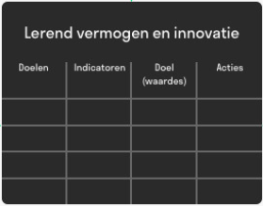
Doel
Milieubewust werken
Indicator
Overtredingen milieuvergunningen
Doel (waardes)
0 overtredingen
Actie
Gebruik van bestrijdingsmiddelen
In hoeverre kunnen en ons verbeteren of groeien in een dynamische omgeving? (Innovatie)

Slide 36
OVERLOPENDE POSTEN OP DE EINDBALANS
Belangrijke verbanden
Eindbalans
Beginbalans
Resultaten-
begroting
Liquiditeits-
begroting
Vooruitbetaalde bedragen
= vooruitbetaalde bedragen
– kosten
+ uitgaven
Nog te betalen bedragen
= nog te betalen bedragen
+ kosten
– uitgaven
Vooruitontvangen bedragen
= vooruitontvangen bedragen
– opbrengsten
+ ontvangsten
Nog te ontvangen bedragen
= nog te ontvangen bedragen
+ opbrengsten
– ontvangsten

